Slide 1

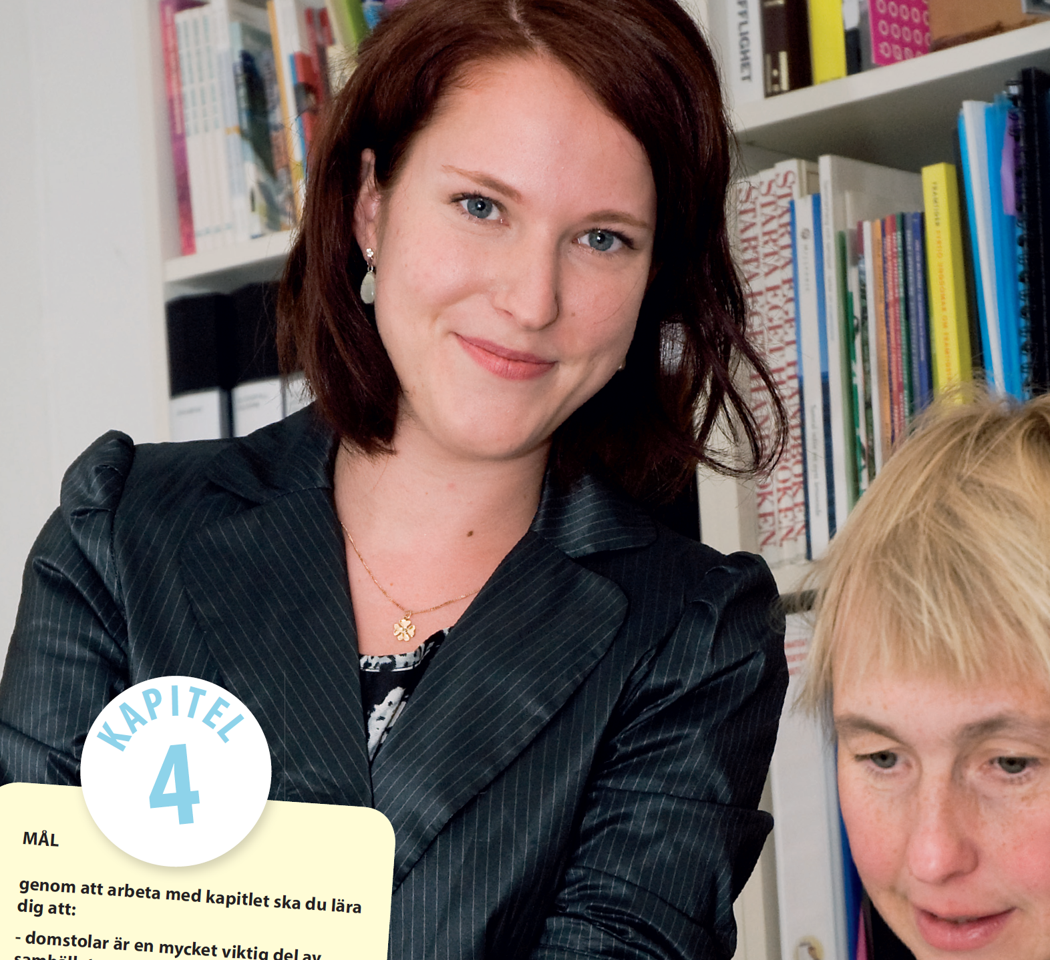

Domstolar
Notes:
= s. 58

Slide 2
Mål: genom att arbeta med kapitlet ska du lära dig att
domstolar är en mycket viktig del av samhället.
det finns olika slag av domstolar.
tingsrätterna har fler uppgifter än att döma.
svenska domstolar ibland ber EU-domstolen om vägledning.
domstolsförhandlingar är offentliga (utom i vissa fall).
en dom som vunnit laga kraft inte kan överklagas och inte kan ändras annat än undantagsvis.
rättsskydd och rättshjälp kan ge ekonomiskt stöd i vissa fall.
Notes:
= s. 58

Slide 3
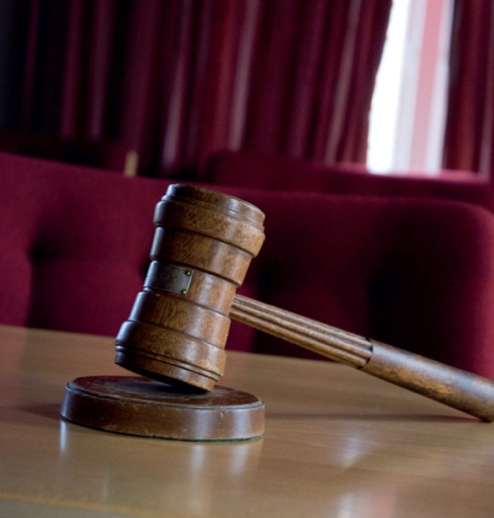
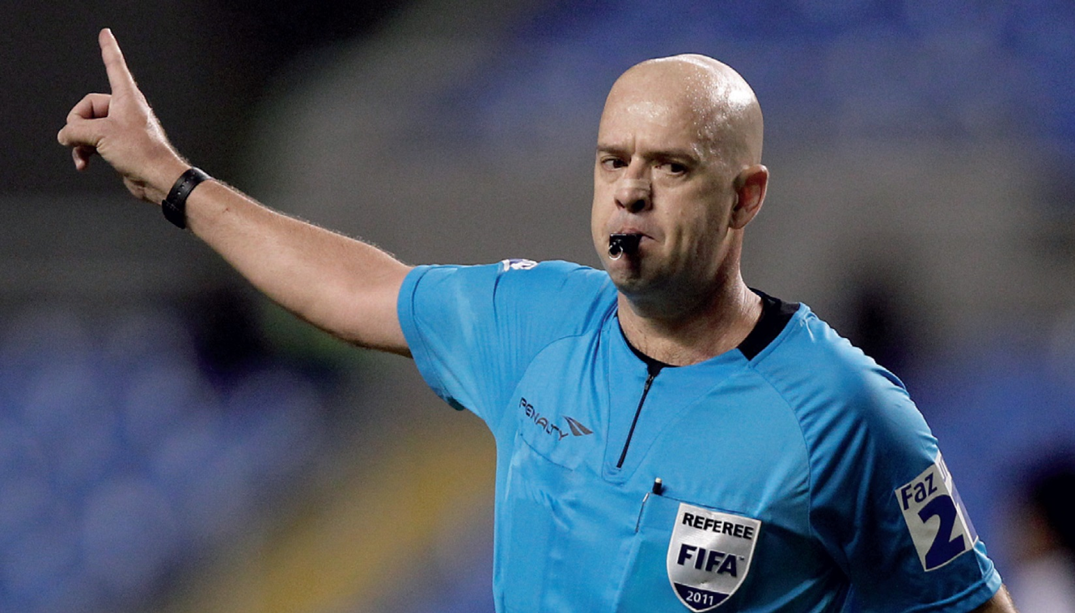
Det finns likheter – men
också olikheter – mellan domare i fotboll och
domare i en domstol.
Notes:
= s. 59 och 61

Slide 4
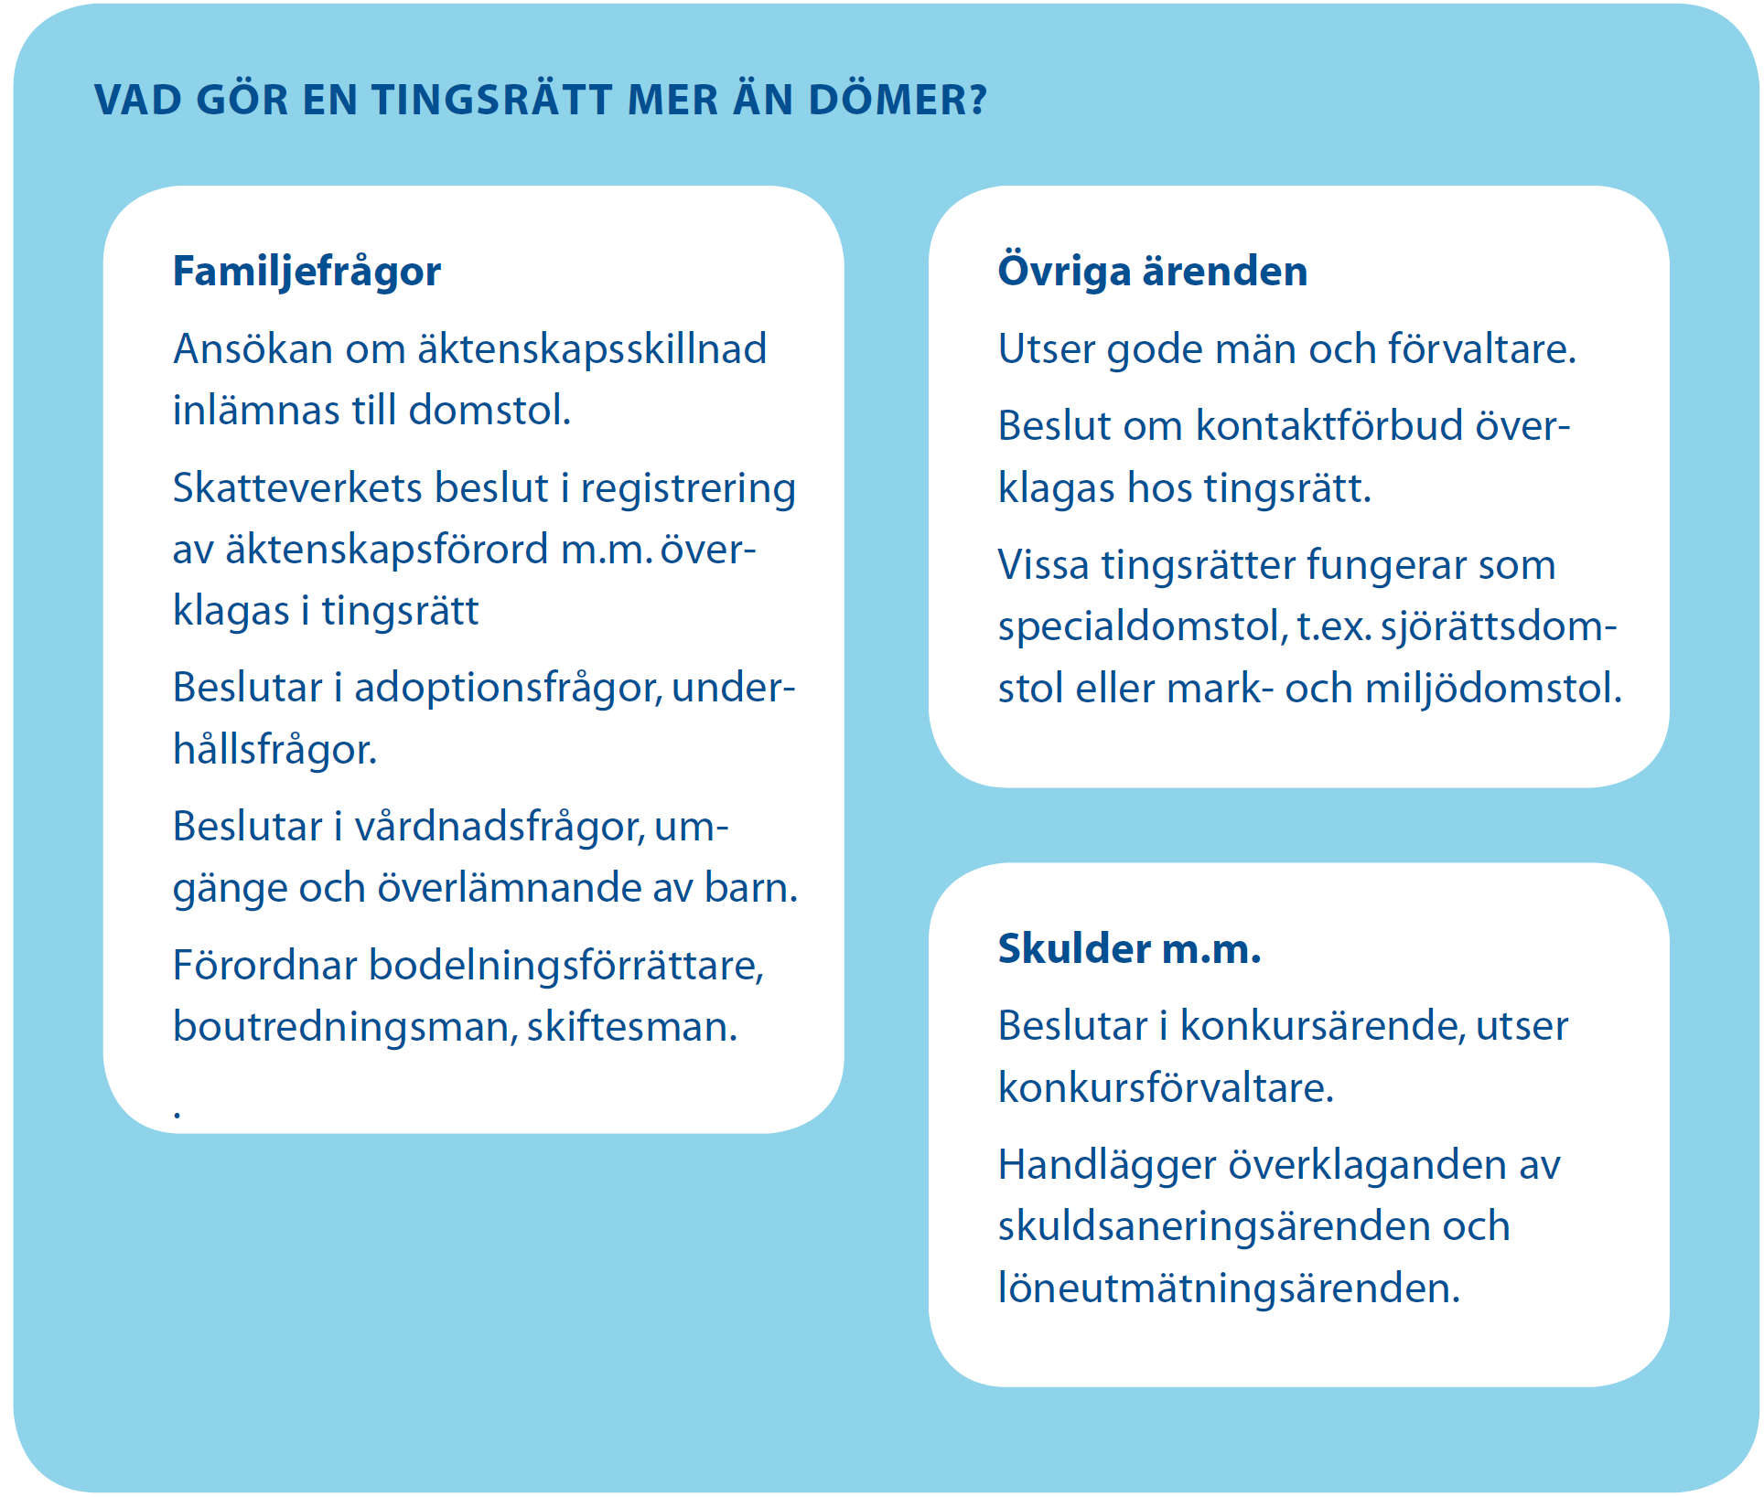
Notes:
= s. 64

Slide 5
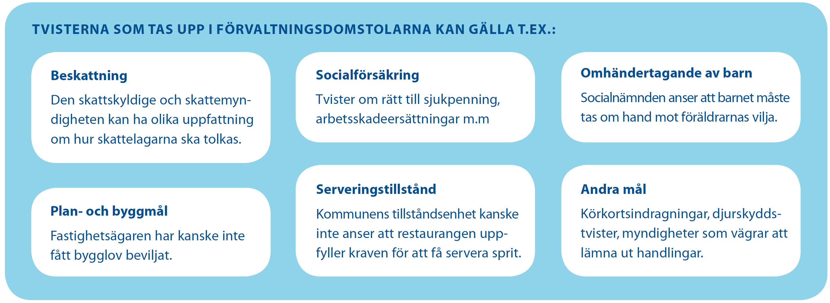
Notes:
= s. 66

Slide 6
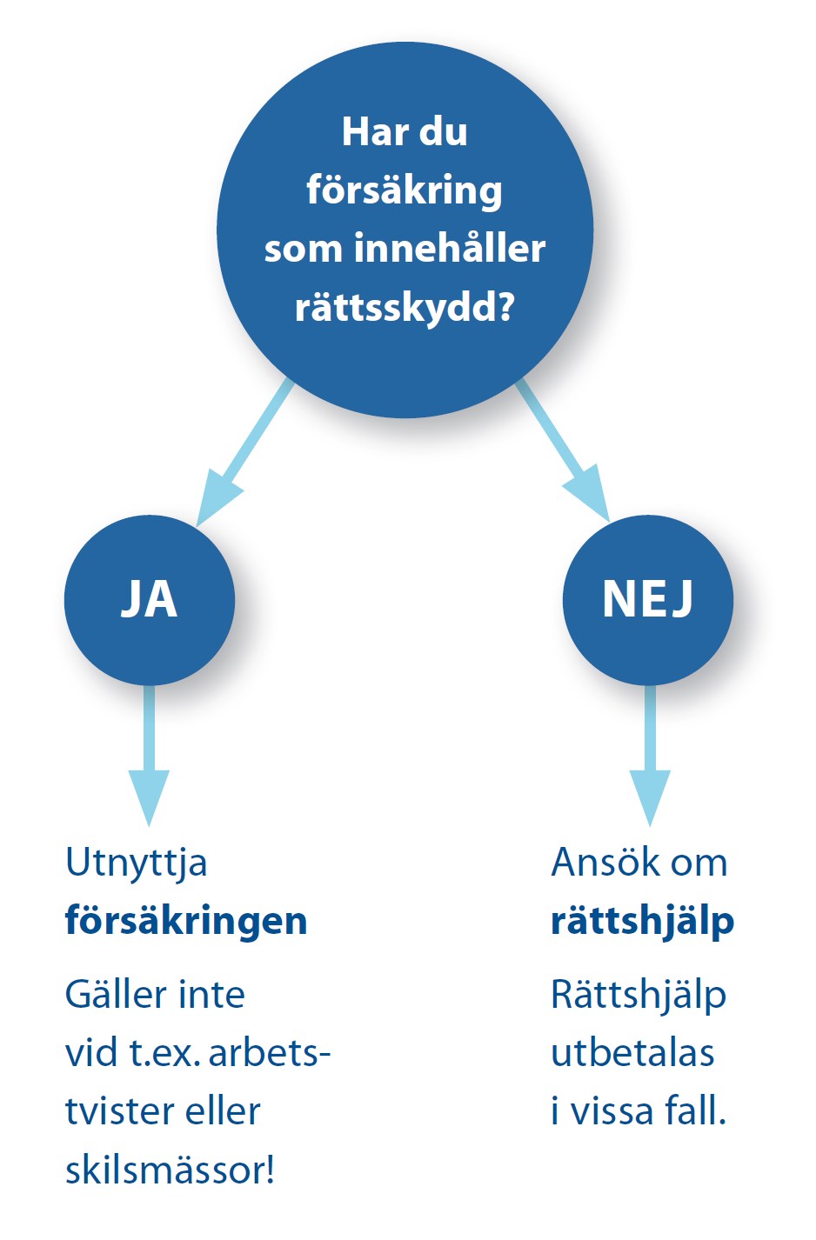
Notes:
= s. 68

Slide 7
Notes:
= s. 69

Slide 8
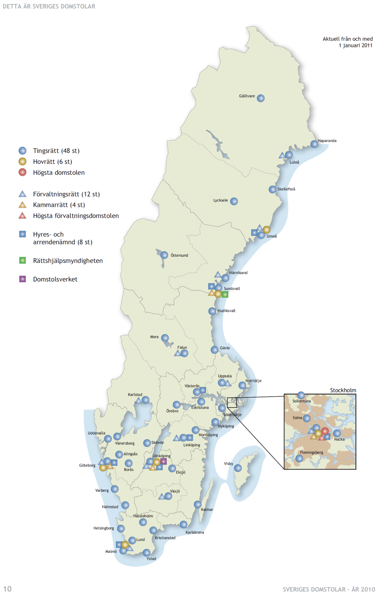
Notes:
Karta över domstolarna. Källa Domstolsverkets Årsredovisning 2010 s. 10.

Slide 9
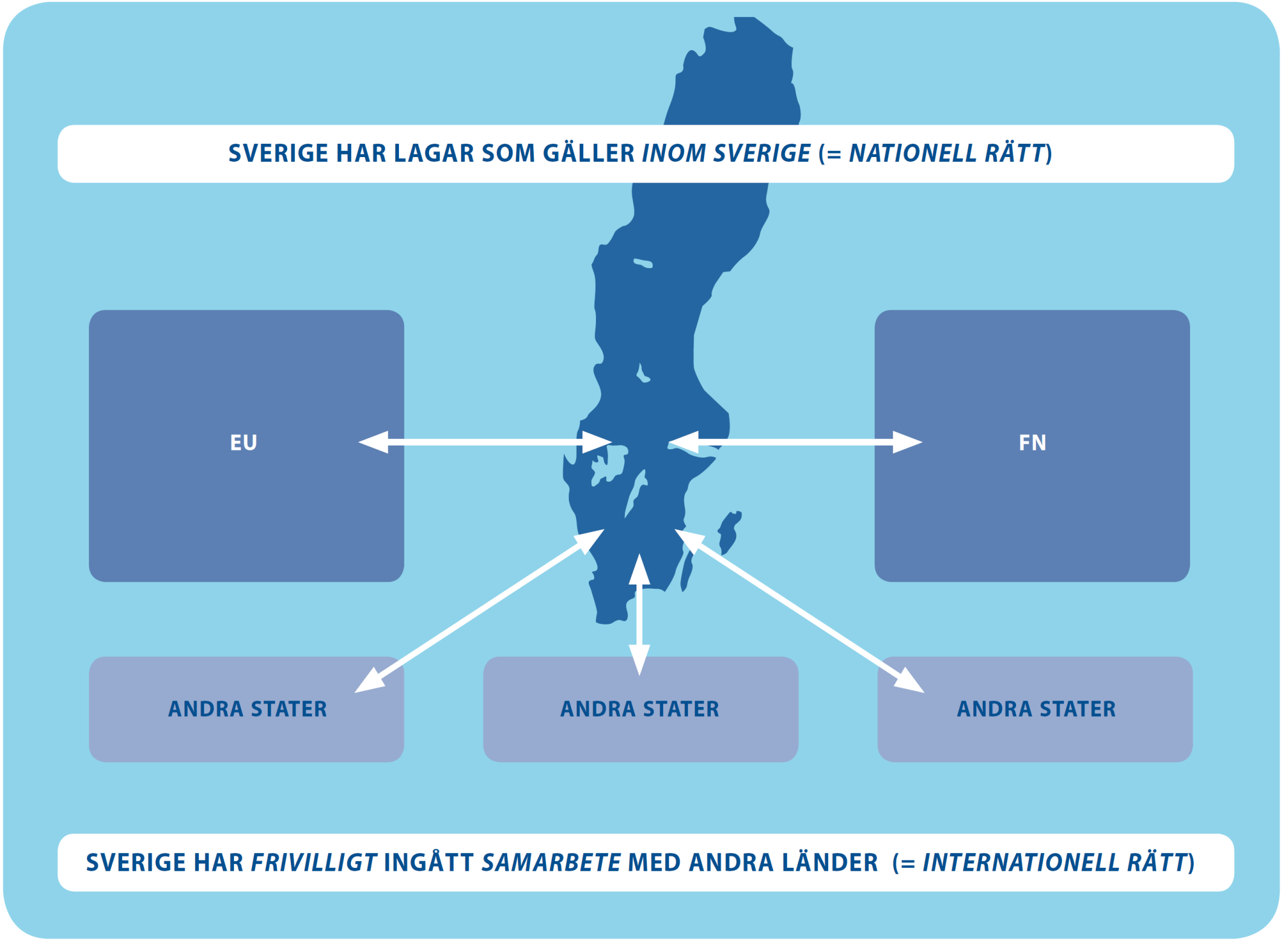
Notes:
Illustration ur läroboken s. 44 som visar 1) att Sveriges lagar gäller inom Sverige 2) att nationen Sverige frivilligt ingått avtal med andra länder. Dessutom ingår svenska fysiska och juridiska personer avtal med personer i andra länder (internationell privaträtt)

Slide 10
Notes:
= Lärarhandledningen s. 4/8

Slide 11
Notes:
= Lärarhandledningen s. 4/9

Slide 12
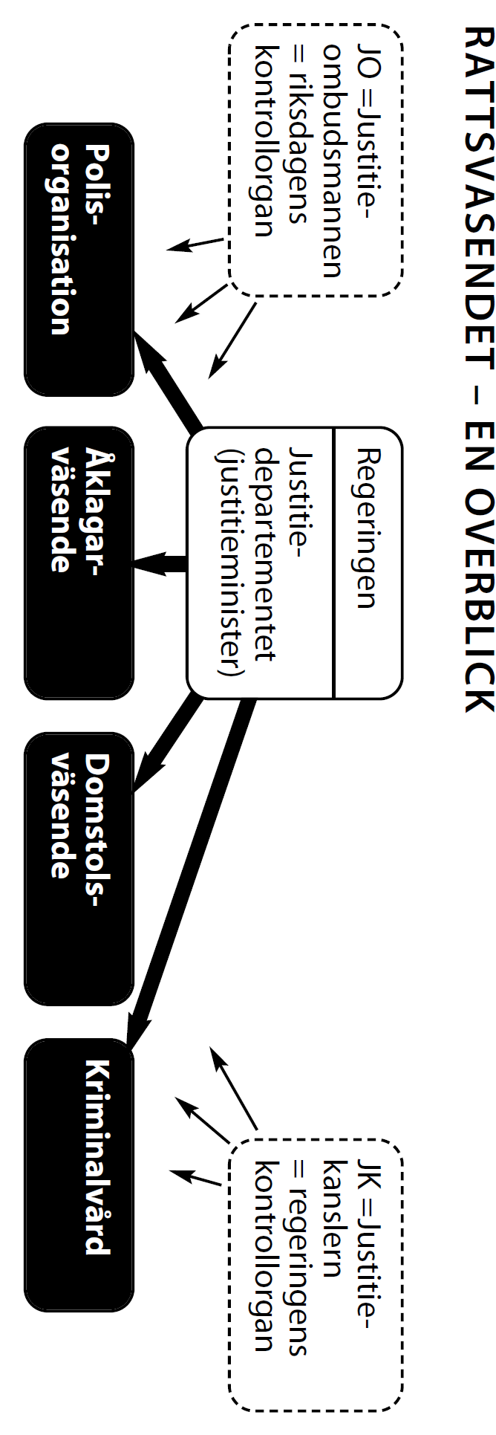
Notes:
= Lärarhandledningen s. 4/20

Slide 13
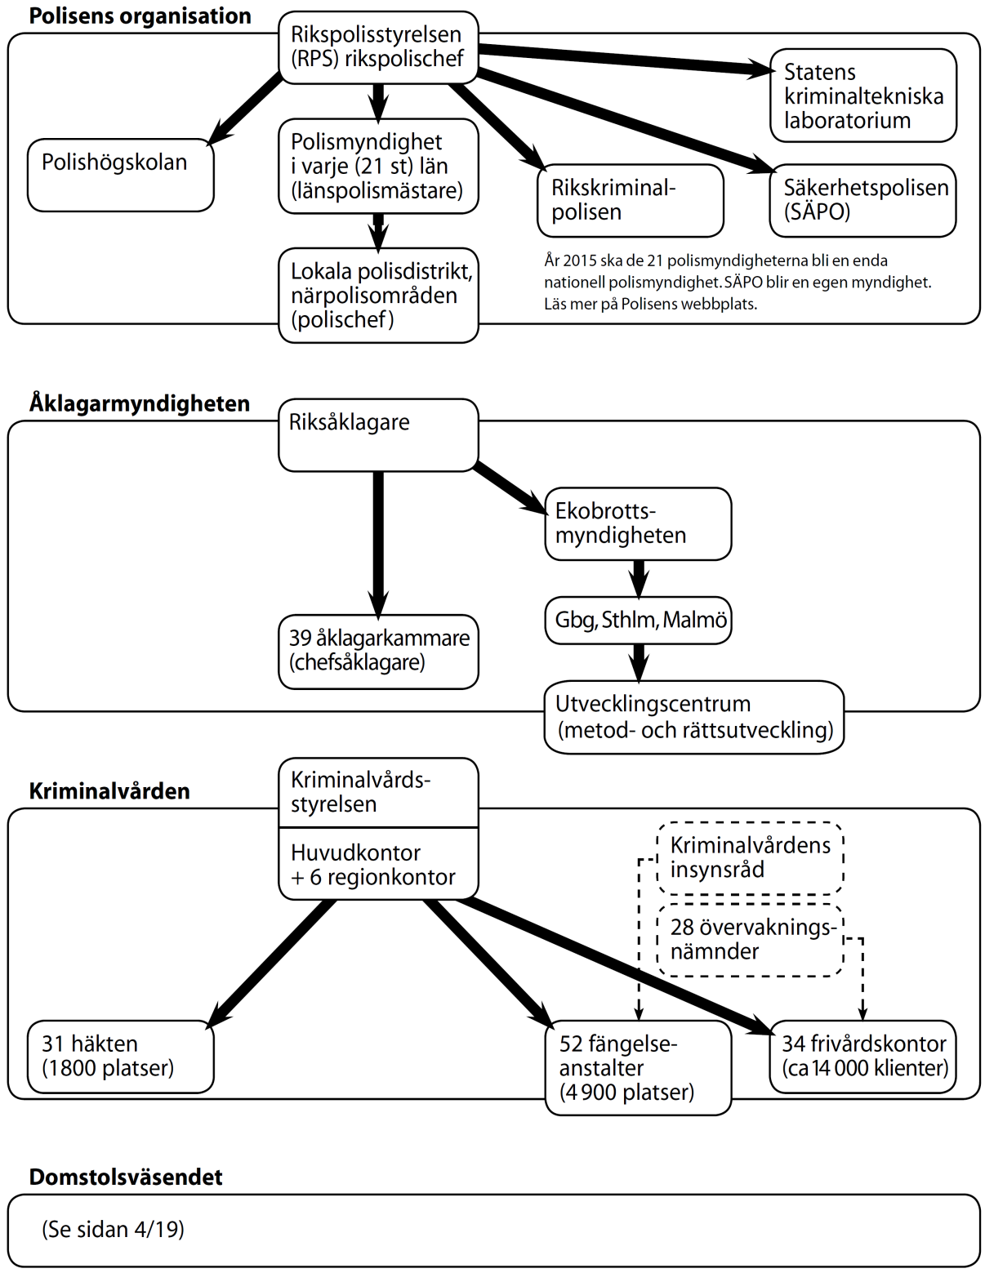
Se överblick på sidan 69
Notes:
= Lärarhandledningen s. 4/21 Överblick över rättsväsendet

Slide 14
Sammanfattning av kapitel 4, Domstolar
• Både tvistemål och brottmål döms i allmänna domstolar.
• Tingsrättens beslut kan överklagas till hovrätt och i sällsynta fall till Högsta domstolen.
• Civilrättsliga tvister kan lösas genom förlikning.
• Skiljenämnd används ofta vid företagstvister istället för allmän domstol.
• Summarisk process hos Kronofogden är ett vanligare och enklare alternativ vid tvister om betalning.
Notes:
= Lärarhandledning s. 4/10

Slide 15
• Förvaltningsmål döms av förvaltningsdomstol.
• Förvaltningsrättens beslut kan överklagas till kammarrätt och i sällsynta fall till Högsta förvaltningsdomstolen.
• Felaktiga myndighetsbeslut kan ändras av myndigheten själv. JK och JO är två myndigheter som övervakar alla andra myndigheter, även domstolarna.
• Offentlighetsprincipen innebär (bland annat) att hela rättsprocessen är öppen för allmänheten.
• I brottmål är det alltid åklagaren som har bevisbördan, i tvistemål är det oftast käranden.
Notes:
= Lärarhandledning s. 4/10

Slide 16
• Rättshjälp och rättsskydd kan underlätta för den som vill driva en process i domstol.
• Internationella domstolar ingår inte i det svenska rättsväsendet men påverkar ändå svenska medborgare på olika sätt.
• Arbetsdomstolen och Marknadsdomstolen är två specialdomstolar som inte ingår i Domstolsverket.
• Migrationsdomstolar och Mark-och miljödomstolar är anknutna till vissa förvaltnings- och allmänna domstolar.
• Domstolarna utgör stommen i rättsväsendet.
Notes:
= Lärarhandledning s. 4/10

Slide 17
Notes:
= s. 58

